Slide 1

Наиболее эффективные методы выхода из «красной зоны», по мнению руководителей АС, 2015 год
Прогулки, рыбалка, охота, туризм
Для себя
Спорт, баня, хобби
ТВ, еда
Юмор, музыка, театр, общение
Шопинг в одиночестве

Slide 2

Наиболее эффективные методы выхода из «красной зоны», по мнению руководителей АС, 2015 год
Для подчиненных
Корпоратив
Внимание, беседа
Поощрение (моральное, материальное)
Совместное решение проблемы
Поручение другого дела

Slide 3
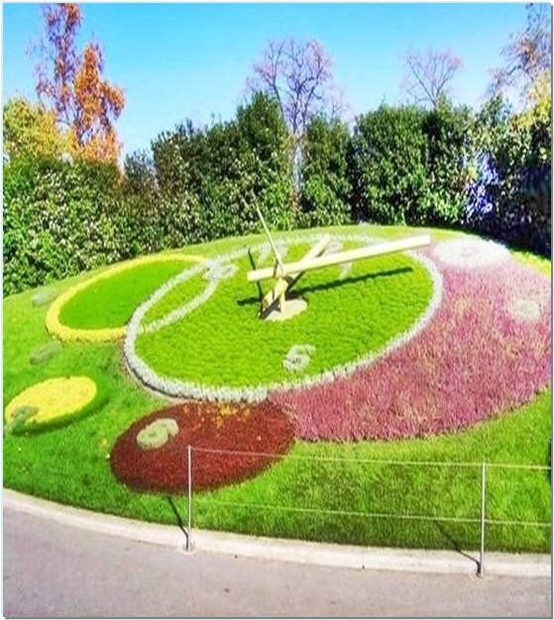

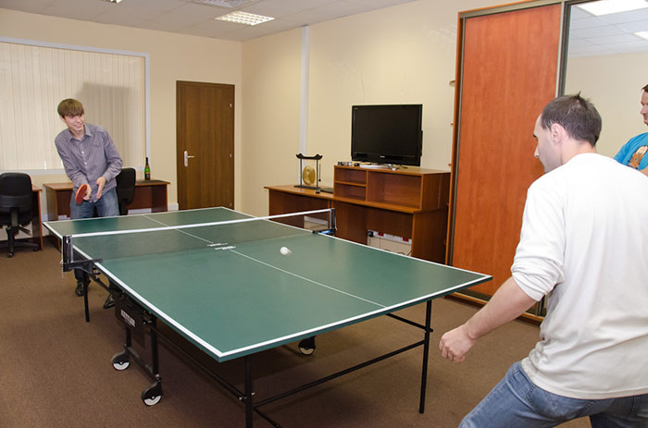
Упражнение на активизацию самоконтроля
Для активизации самоконтроля ежедневно, в течение трех месяцев, каждые 2 часа контролировать, в какой «зоне» Вы находитесь. Если это «красная зона», во-первых, зафиксировать этот момент каким-то специальным действием (переодеть часы на другую руку или, например, дотронуться до левого уха), а затем сделать минутное упражнение для активизации нужной «синей» или «зеленой зоны». Через три месяца такого контроля мозг будет автоматически фиксировать «красную зону» и включать барьеры (позитивное мышление, релаксацию, физические нагрузки) для быстрого выхода в продуктивную «зону».
НИКОМУ НЕ ОТВЕЧАЙ, КОГДА ТЫ ЗОЛ.
НИЧЕГО НЕ ОБЕЩАЙ, КОГДА ТЫ СЧАСТЛИВ.
НИКОГДА НЕ РЕШАЙ, КОГДА ТЫ ГРУСТЕН.

Slide 4
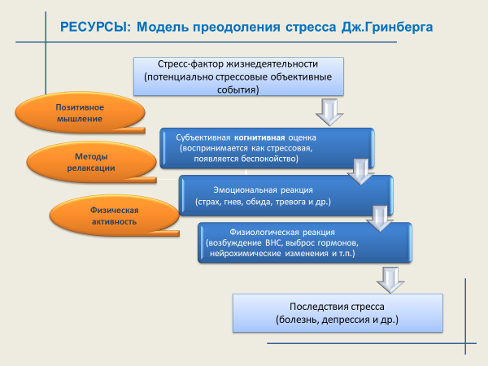
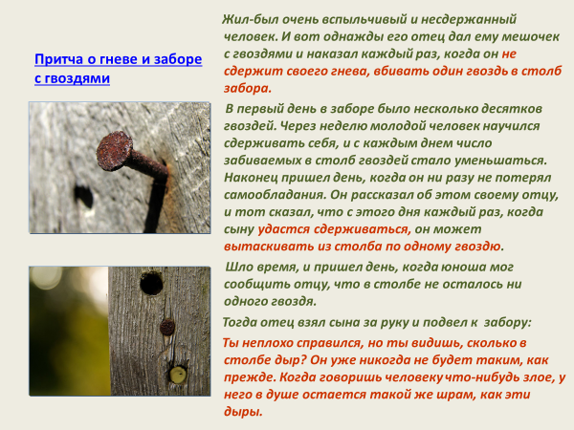
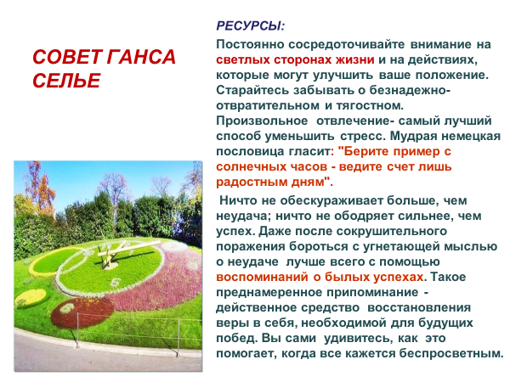
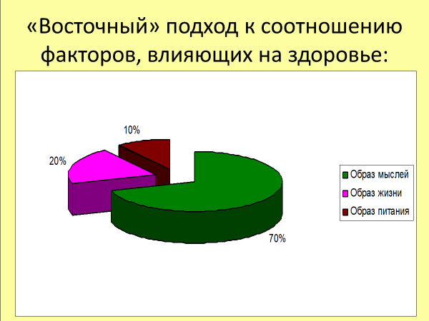

Slide 5

Секрет процветания
Япония: 50 000 японцев перешагнули столетний рубеж ! А через 15 лет столетних долгожителей в Японии будет более миллиона человек. Почему?
Мы видим настоящее «японское» экономическое чудо, у них нет земли, им негде сеять рис и строить города, у них абсолютно отсутствуют природные богатства. Но при этом они самая богатая нация на свете. Средняя зарплата японца - три с половиной тысячи долларов.
Кто-то выскажет предположение, что секрет их долголетия в том, что они едят сырую рыбу и водоросли. И будет не прав.
Секрет долголетия заключается в том, что японцы единственный народ на Земле, который при общении старается не испортить настроение своему собеседнику.
Японцы одними из первых научились КОНТРОЛИРОВАТЬ СВОИ МЫСЛИ. Понимая прекрасно, что негативные мысли убивают не только настроение собеседника, но и его здоровье, и его будущее.
К сожалению, в большинстве стран люди не понимают, что мысли - это семена, из которых вырастет их будущее, будущее их детей, будущее их фирмы, будущее их страны.

Slide 6
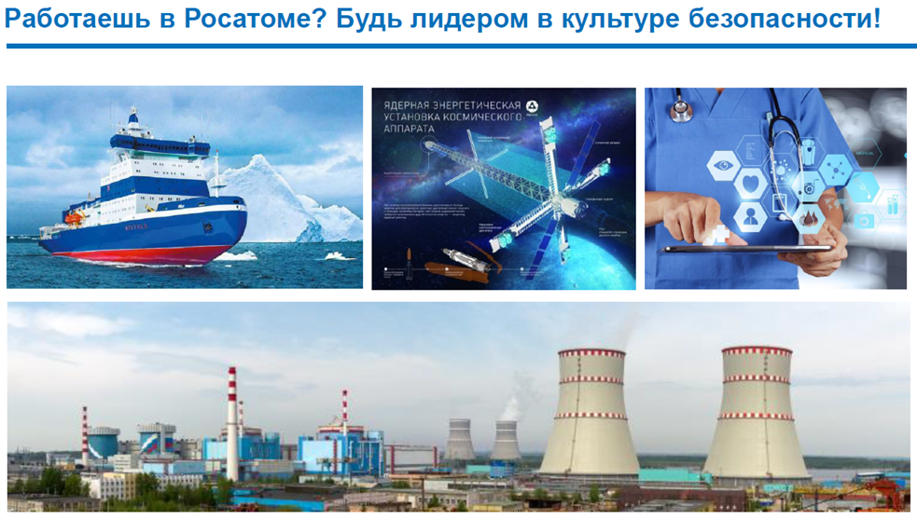
Петров А.Ю., Генеральный директор АО «Концерн Росэнергоатом»
Презентация «Лидерство – основа развития культуры безопасности»
«Культура безопасности начинается тогда, когда безопасное поведение становится привычкой»

Slide 7

Ролевая игра «Развитие навыков самоконтроля персонала АС при выполнении профессиональной деятельности»
Посмотрите фрагмент видеоролика.
Задачи наблюдения :
определить, в какой зоне находятся герои ролика;
определить, какие эффекты, влияющие на искажение восприятия, воздействуют на героев ролика (что привело их в данное состояние);
разработать методы включения самоконтроля для героев данного видеоролика, используя рабочую тетрадь.
Представьте результаты своей работы всем участникам семинара.

Slide 8
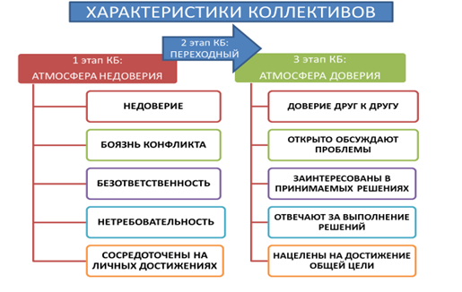
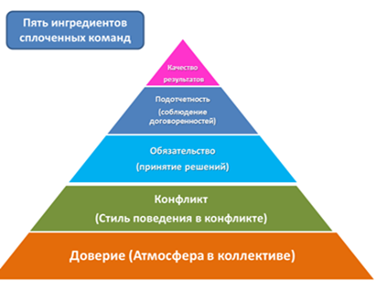
Ресурсы лидера: особенности установления в коллективе атмосферы доверия

Slide 9
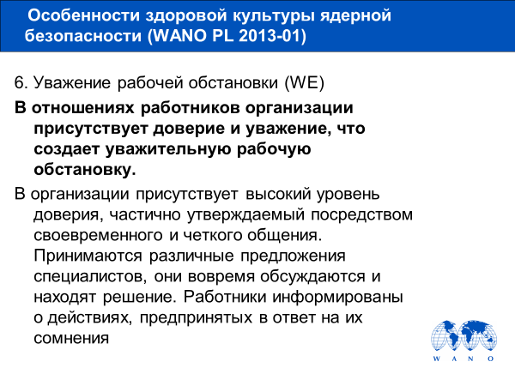
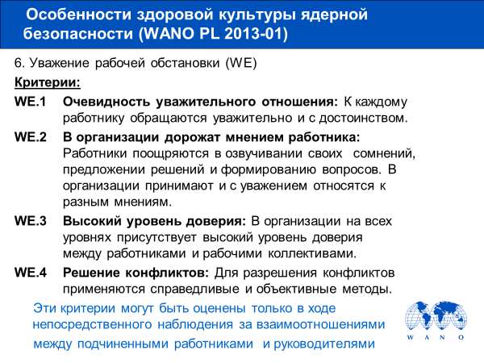
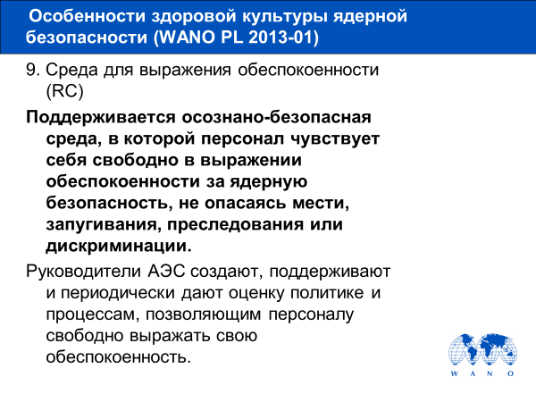


Slide 10

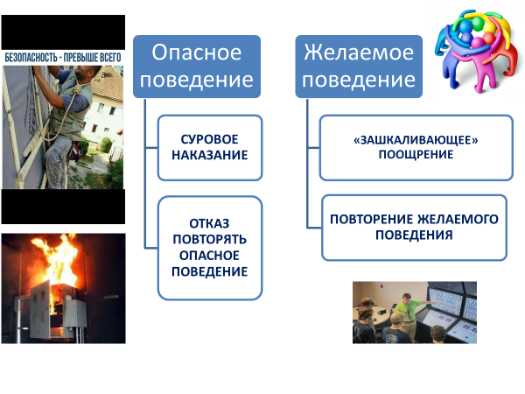
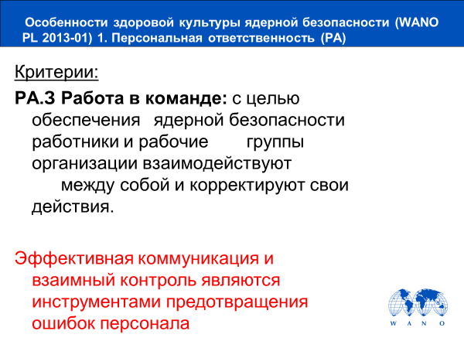
ОСОБЕННОСТИ ВНЕШНЕЙ СРЕДЫ ОРГАНИЗАЦИИ
Создание атмосферы нетерпимости к нарушениям персоналом установленных требований по безопасности
АТМОСФЕРА НЕТЕРПИМОСТИ К НАРУШЕНИЯМ
АТМОСФЕРА ДОВЕРИЯ
Установление руководителями всех уровней атмосферы доверия и таких подходов к коллективной работе, которые формируют внутреннюю потребность позитивного отношения к безопасности

Slide 11

АТМОСФЕРА ДОВЕРИЯ В КОЛЛЕКТИВЕ
Атмосфера доверия в коллективе устанавливается, когда его члены имеют все стимулы для предоставления важной информации, имеющей отношение к безопасности, однако в которой они также четко осознают необходимость разграничения приемлемого (допустимого) и неприемлемого (требующего дисциплинарных мер) поведения.
Доверие – это убежденность в том, что другие будут вести себя в соответствии с вашими ожиданиями.
(Краткий психологический словарь)
Доверие - процесс взаимоотношений и взаимовлияний, который направлен на определение и совместное достижение поставленных целей.
Доверие — главный элемент во взаимоотношениях между людьми и их лидерами.
Доверие — это чувство безопасности и комфорта в межличностных отношениях, которое необходимо для создания здорового, открытого климата в организации.
Есть три вещи, которых боится большинство людей: доверять, говорить правду и быть собой.
Федор Достоевский
Доверие – это уверенность в чьей-то добросовестности, искренности, в правильности чего-либо.
(Ожегов С.И.)
Notes:
Есть три вещи, которых боится большинство людей: доверять, говорить правду и быть собой.
- Федор Достоевский

Slide 12
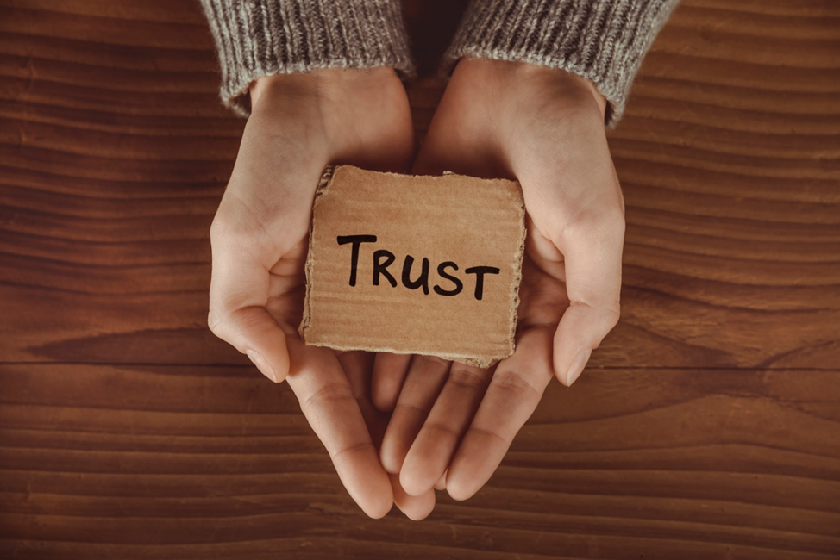
ТРИ ИНСТРУМЕНТА ЛИДЕРА ДЛЯ СОЗДАНИЯ
АТМОСФЕРЫ ДОВЕРИЯ
ЧЕСТНОСТЬ
УВАЖЕНИЕ
Если вы хотите, чтобы ваши подчиненные всегда были честны с вами и друг с другом, не скрывали важную информацию, то начать нужно с себя. Под честностью подразумевается не только то, что вы должны говорить правду. Необходимо быть этичным всегда и во всем.
У каждого руководителя возникают искушения, например, подделать отчет, переложить ответственность на плечи подчиненных. Важно, чтобы вы не поддавались этим соблазнам и вели себя честно даже тогда, когда уверены, что правда не раскроется.
Избавьтесь от желания контролировать каждую мелочь, позвольте сотрудникам быть более самостоятельными. Отличный способ продемонстрировать уважение - предъявить высокие требования. Объясните людям, что верите в их способности и многого от них ждете. Пусть ваши подчиненные учатся брать на себя ответственность и принимать решения. Обсуждая с сотрудником проблему, говорите именно о ней и о том, как ее решить. Никогда не переходите на личности. Даже если у вас плохое настроение, непозволительно оскорблять других людей.
ОТКРЫТОСТЬ
Позволить сотрудникам высказывать свое мнение и делиться плохими новостями, при этом воспринимать это спокойно («зеленая зона»).
Будьте готовы выслушать каждого. Сообщите сотрудникам, что в их обязанности входит высказывать свое мнение, если они с чем-либо не согласны, видят какую-то проблему или имеют альтернативную точку зрения. Однако важно объяснить людям: последнее слово все-таки за вами, вы не должны немедленно соглашаться со всем, что вам говорят.
Доверие, как бумага, раз помнешь – идеальным оно уже не будет, как не ровняй
Денни Стригл "Менеджерами не рождаются"

Slide 13


Установление в коллективе атмосферы доверия

Slide 14
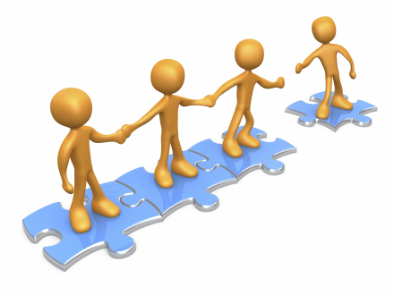


Ингредиент №1: Доверие (Атмосфера в коллективе)
Члены команды доверяют друг другу на базовом и эмоциональном уровне, им комфортно быть уязвимыми друг перед другом в отношении их слабостей, ошибок, опасений и поведения.
Члены команды, у которых отсутствует доверие, часто не желают признавать свои ошибки, признавать свои слабости или просить о помощи.
Без определенного уровня комфорта среди членов команды невозможно создать атмосферу доверия.
Команды, у которых отсутствует доверие, часто проявляют следующее поведение
Члены команды, у которых существует высокий уровень доверия доверие
скрывают свои слабости и ошибки друг от друга;
не решаются обращаться за помощью или давать конструктивную обратную связь;
не предлагают помощь людям, находящимся за пределами их собственных зон ответственности;
делают выводы о намерениях и способностях других людей, не пытаясь их прояснить;
не распознают и не используют навыки и опыт друг друга;
тратят время и энергию на управление своим поведением, чтобы произвести впечатление;
скрывают недовольство;
находят причины, позволяющие не проводить время вместе.
признают свои ошибки;
признают свои недостатки;
просят о помощи, не раздумывая;
просят друг у друга совета касаемо их зон ответственности;
признают и применяют опыт и знания друг друга;
добровольно извиняются друг перед другом;
открыты и искренни друг с другом;
легко могут обсудить свою личную жизнь друг с другом.

Slide 15
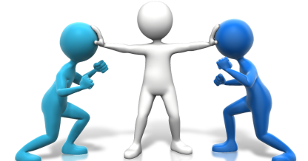
Ингредиент №2: Конфликт (Стиль поведения в конфликте)
Команды, члены которых доверяют друг другу, не боятся участвовать в эмоциональном диалоге вокруг вопросов и решений, которые являются ключевыми для успеха организации.
Они не стесняются не соглашаться, бросать вызов и задавать друг другу вопросы, все в духе поиска лучших ответов, открытия истины и принятия отличных решений.
Доверие имеет решающее значение, поскольку без него члены команды вряд ли будут участвовать в честных дискуссиях по ключевым вопросам.
Команды, которые боятся конфликта
Когда команды принимают конфликт
проводят неинтересные для большинства встречи;
создают атмосферу, в которой преобладают тайная передача информации и переход на личности;
игнорируют спорные темы, имеющие решающее значение для успеха команды;
не используют все мнения и перспективы членов команды;
тратят время и энергию на позёрство и межличностное управление рисками.
члены команды чувствуют себя свободно во время дискуссии и участвуют в ней с большим энтузиазмом.;
члены команды интересны и убедительны ;
во время собраний обсуждаются самые важные и сложные вопросы;
члены команды озвучивают своё мнение, не боясь столкнуться с противоречиями;
во время дискуссий члены команды разбираются, как они пришли к тем или иным выводам и убеждениям;
члены команды спрашивают мнения друг друга в течение собраний;
члены команды делятся с группой непопулярными мнениями;
если возникает конфликт, команда не уходит от проблемы, а решает её, прежде чем перейти к другой теме.

Slide 16

Ингредиент №3: Обязательство (Принятие решения)
Команды, которые участвуют в конфликте, могут добиться подлинного согласия вокруг важных решений, даже если различные члены команды изначально не согласны.
Они обеспечивают, чтобы все мнения и идеи были рассмотрены, давая уверенность членам команды в том, что их идеи учтены.
Без конфликтов членам команды крайне сложно принимать решения, потому что они не чувствуют, что они являются частью решения. Это создает среду неоднозначности и путаницы в организации, что приводит к разочарованию среди сотрудников, особенно лучших исполнителей.
Команда, которая не может выполнить обязательство
Когда есть твердая приверженность принятому решению
создаёт неясность среди членов команды относительно направления и приоритетов;
не видит существующие возможности из-за чрезмерного анализа и ненужной задержки;
взращивает неуверенность и страх неудачи;
возвращается к обсуждениям и принятию решений вновь и вновь;
поощряет возникновение сомнений, догадок среди членов команды.
члены команды уходят с собрания с чувством уверенности в том, что каждый причастен к принятию решений, оговоренных на собрании;
члены команды завершают дискуссии принятием ясных и конкретных решений и призывами к действию;
команда чётко осознаёт направление своей деятельности и первостепенные задачи;
команда ориентирована на общие цели;
команда решительна, даже когда точные данные отсутствуют;
команда не отступает от своих решений;
члены команды поддерживают групповые решения, даже если сначала не были согласны.

Slide 17

Ингредиент №4: Подотчётность (Соблюдение договоренностей)
Члены команды, которые привержены принятым решениям и стандартам эффективности, не стесняются контролировать друг друга при соблюдение этих решений и стандартов.
Они не полагаются на лидера группы в качестве основного источника подотчётности, они идут прямо к своим коллегам.
В случае, если члены команды не берут на себя обязательство выполнять четкий план действий, результаты страдают.
Команды, которые не поддерживают друг друга
Когда существует высокий уровень подотчётности
создают недовольство среди членов команды, которые имеют разные показатели работы;
поощряют заурядность;
нарушают сроки сдачи работ и ключевые задачи;
налагают на лидера команды излишний груз единственно ответственного человека за дисциплину.
члены команды указывают на непродуктивные поведенческие схемы друг друга;
члены команды свободно обсуждают с коллегами проблемы, возникающие в их зоне ответственности.;
члены команды спрашивают друг друга о подходах и методах, которые они используют в данный момент;
команда гарантирует, что менее эффективные работники ощущают давление и знают, что от них ожидают лучших результатов работы;
все члены команды придерживаются одних и тех же высоких стандартов;
команда не отступает от своих решений;
члены команды предлагают друг другу конструктивную критику.
17

Slide 18

Ингредиент №5: Результаты (Качество результатов)
Команды, которые доверяют друг другу, участвуют в конфликте, принимают решения и контролируют друг друга, склонны игнорировать свои индивидуальные потребности и программы, а сосредоточиться на достижении командных целей.
Они не поддаются соблазну поставить свои подчиненные подразделения или карьерные устремления впереди коллективных результатов, которые определяют успех команды.
Когда команда не может сосредоточиться на результатах, они
При сильном внимании к результатам
редко побеждают своих конкурентов;
теряют сотрудников, ориентированных на достижение результатов;
поощряют направленность членов команды на собственную карьеру и личные цели;
легко отвлекаются;
инертны и не развиваются.
члены команды быстро указывают на вклад и достижения коллег;
команда имеет репутацию высокоэффективного коллектива;
когда команде не удаётся достичь общих целей, каждый член команды берёт личную ответственность за то, чтобы повысить эффективность команды;
члены команды готовы добровольно пожертвовать чем-либо на благо команды;
члены команды не ставят цель найти признание за свой вклад;
команда последовательно достигает своих целей;
члены команды больше ценят коллективный успех, нежели личные достижения;
члены команды придают мало значения должности и статусу.

Slide 19
ХАРАКТЕРИСТИКИ КОЛЛЕКТИВОВ
2 этап КБ:
ПЕРЕХОДНЫЙ
1 этап КБ:
АТМОСФЕРА НЕДОВЕРИЯ
НЕДОВЕРИЕ
БОЯЗНЬ КОНФЛИКТА
3 этап КБ:
АТМОСФЕРА ДОВЕРИЯ
ДОВЕРИЕ ДРУГ К ДРУГУ
ОТКРЫТО ОБСУЖДАЮТ ПРОБЛЕМЫ
СОСРЕДОТОЧЕНЫ НА ЛИЧНЫХ ДОСТИЖЕНИЯХ
БЕЗОТВЕТСТВЕННОСТЬ
НЕТРЕБОВАТЕЛЬНОСТЬ
НАЦЕЛЕНЫ НА ДОСТИЖЕНИЕ ОБЩЕЙ ЦЕЛИ
ЗАИНТЕРЕСОВАНЫ В ПРИНИМАЕМЫХ РЕШЕНИЯХ
ОТВЕЧАЮТ ЗА ВЫПОЛНЕНИЕ РЕШЕНИЙ

Slide 20
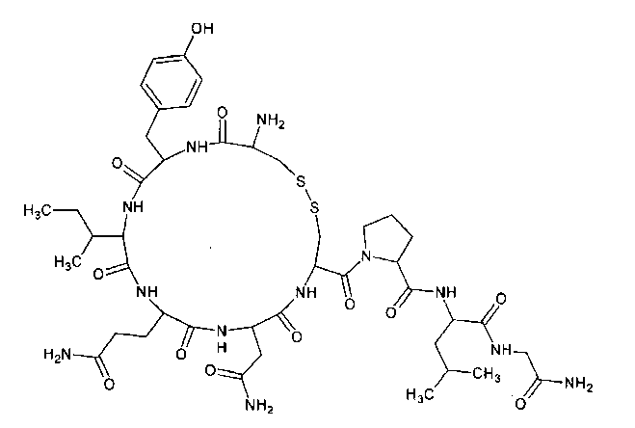
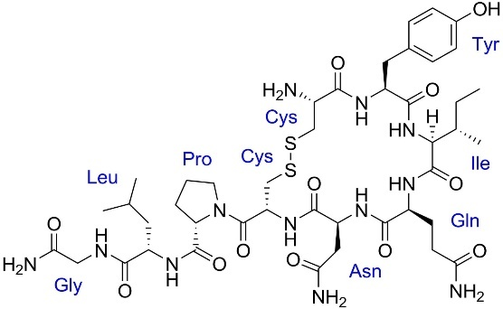
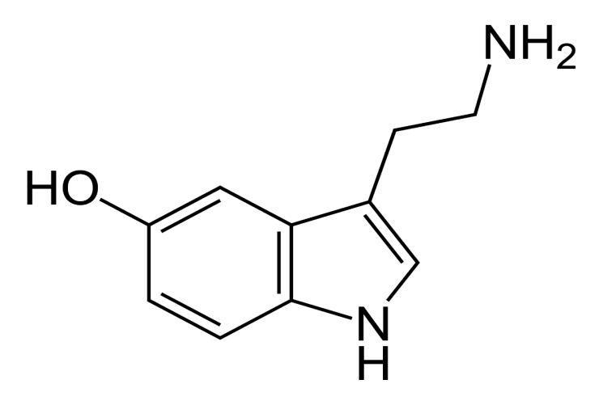
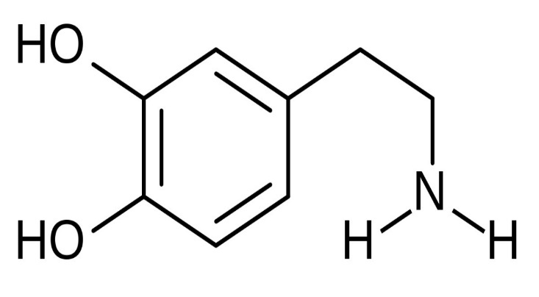
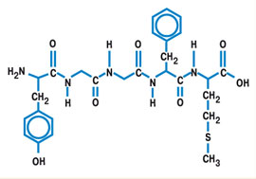
Кто-то нами искренне восхищается
ГОРМОНЫ ДОВЕРИЯ
ВАЗОПРЕССИН
гормон собственной привлекательности,
формирует долговременные отношения,
вызывая желание заботиться об
окружающих
телесные контакты,
объятья, секс, массаж
ОКСИТОЦИН
гормон верности,
удовольствия от общения, снижает
уровень тревоги.
.
мы сами в восторге от
себя - собственного тела, кожи, волос
комфортное общение с друзьями, коллегами
СЕРОТОНИН
гормон хорошего настроения, отвечает
за общий эмоциональный фон
Физические нагрузки
вкусная еда, а также алкоголь,
но в случае злоупотребления, с
разрушительными последствиями
ДОФАМИН
гормон влияет на
мотивацию, помогает быстро
адаптироваться в новой среде, повышает
стрессоустойчивость организма
обильное питье,
употребление грецких орехов, миндаля, овсянки, зелени
ЭНДОРФИН
гормон многофункционального мышления– это следствие действия других гормонов, а не причина той радости, которую мы испытали
достижение цели
солнечный свет
приятные воспоминания
Когда вы чувствуете себя важными / значимыми, безопасно рядом с другими, контролируете ситуацию и способны предсказать будущее в мозге образуются гормоны, которые включают многофункциональное мышление

Slide 21
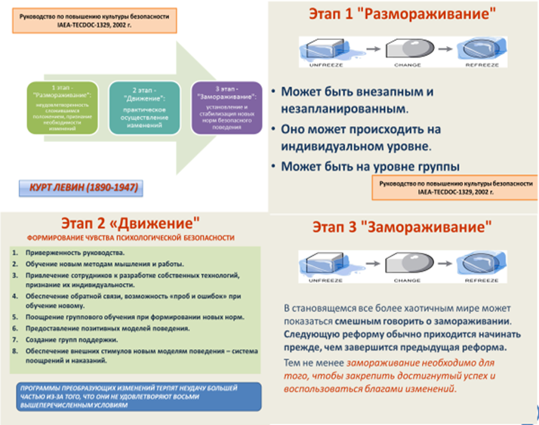
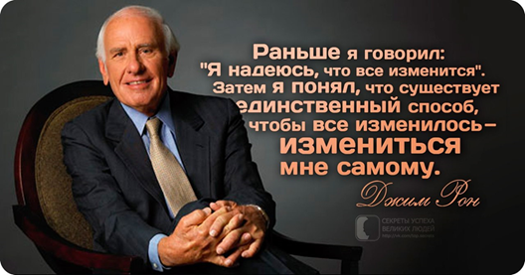
Стремление к постоянному самосовершенствованию

Slide 22
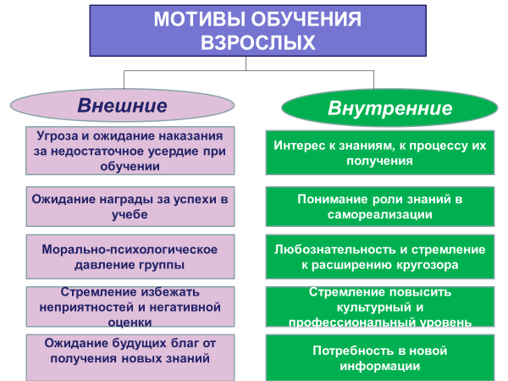
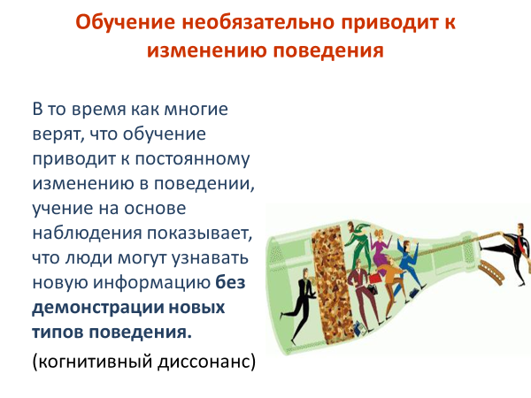

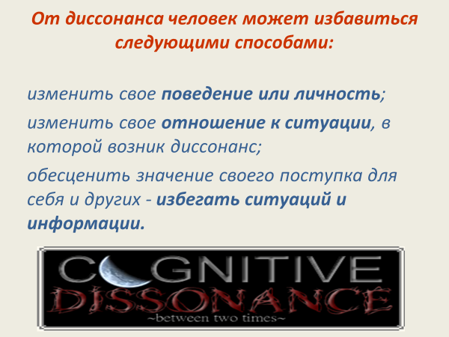

Slide 24
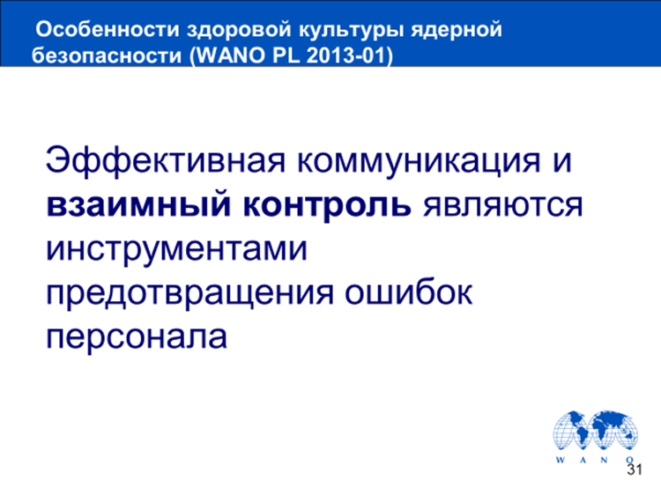
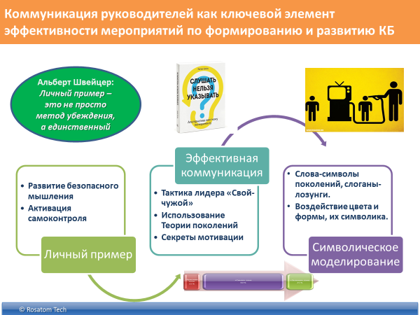
Ресурсы лидера: Эффективная коммуникация по теме повышения культуры безопасности

Slide 25




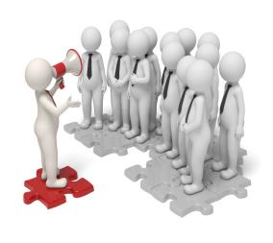
ВИДЫ КОММУНИКАЦИИ
МЕЖЛИЧНОСТНОЕ ВЗАИМОДЕЙСТВИЕ (МВ) - непосредственное общение и обмен информацией «лицом к лицу» | КОНТАКТ-КОММУНИКАЦИЯ (КК) - непосредственное информационно-психологическое воздействие на группу | ОДНОСТОРОННЯЯ ОПОСРЕДОВАННАЯ КОММУНИКАЦИЯ (ООК) - коммуникативные ситуации, где отсутствует непосредственное взаимодействие с аудиторией, а воздействуют СМИ, включая Интернет-ресурсы, печатная продукция, -аудио- видеоматериалы и др.

Slide 26
Коммуникативная компетентность лидера рассматривается как система внутренних ресурсов, необходимых для построения эффективной коммуникации, обеспечивающей достижение профессиональных целей
Эмоциональный компонент
Поведенческий компонент
Когнитивный компонент
Способность лидера:
ставить цели,
выбирать стратегию,
устанавливать контакт,
предвидеть поведение другого
Эмоциональный интеллект лидера, эмпатия
Способность лидера работать в команде, инициативность, адекватность, ответственность

Slide 27

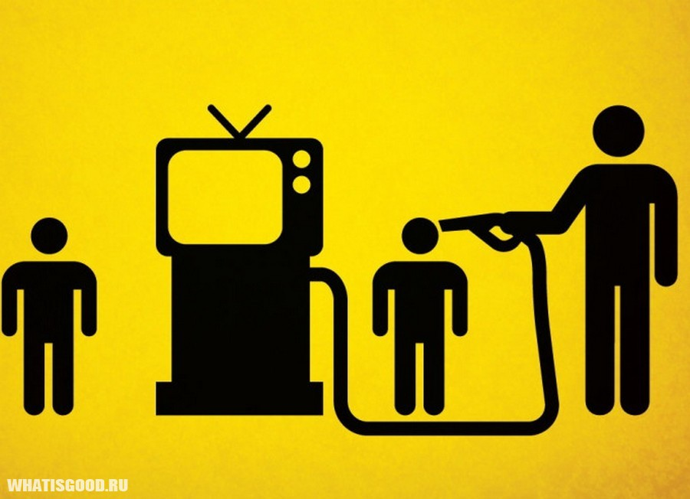
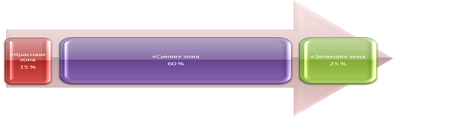
Коммуникация руководителей как ключевой элемент эффективности мероприятий по формированию и развитию КБ
Альберт Швейцер:
Личный пример – это не просто метод убеждения, а единственный
Личный пример
Развитие безопасного мышления
Эффективная
коммуникация
Использование Теории поколений
Символическое моделирование
Слова-символы поколений, слоганы-лозунги.
Воздействие цвета и формы, их символика.
Тактика лидера «Свой-чужой»
Секреты мотивации
Активация самоконтроля

Slide 28
Ресурсы лидера: Тактика «Свой-чужой»

